Slide 1
সকলকে শুভেচ্ছা

Slide 2
শিক্ষক পরিচিতিঃ
নামঃ মোঃ জহিরুল ইসলাম।
সহকারি শিক্ষক
ফরিদগন্জ বালিকা উত্তর সঃ প্রাঃ বিদ্যালয়।
ফরিদগন্জ,চাঁদপুর ।
পাঠ পরিচিতি
শেনিঃ৩য়
বিষয়ঃ প্রাথমিক বিজ্ঞান
পাঠঃ বিভিন্ন ধরনের পদার্থ
পাঠ্যাংশঃ বিভিন্ন ধরনের পদার্থ

Slide 3
শিখনফলঃ
১৬.১.১-পদার্থের তিন অবস্থার বৈশিষ্ট্য বলতে পারবে।

Slide 4
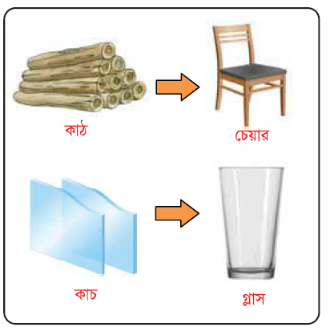
ছবিতে তোমরা কী কী দেখতে পাচ্ছ?

Slide 5
পপপাঠ ঘোষণা
চল এখন আমরা পদার্থের বিভিন্ন ধরনের অবস্থা সম্পর্কে জানব।

Slide 6
১।আমাদের চারপাশে এমন অনেক বস্তু আসে,যাহার আকার বদলায়না।
২।জায়গা দখল করে ।
৩।নির্দিষ্ট আয়তন আছে ।
তাহলে এরা কঠিন পদার্থ

Slide 7
১।কিছু কিছু পদার্থের আকার নেই।
২। আয়তন আছে।
৩। ওজন আছে।
তাহলে এরা তরল পদার্থ।

Slide 8
১।ফুটবলের ভিতর কি থাকে?
২।বেলুনের ভিতর কি আছে?
এরা বায়বীয় পদার্থ

Slide 9
দলীয় কাজ
১। কঠিন পদার্থের তিনটি বৈশিষ্ট্য লেখ।
২। তরল পদার্থের তিনটি বৈশিষ্ট্য লেখ।
৩। বায়বীয় পদার্থের তিনটি বৈশিষ্ট্য লেখ।

Slide 10
পাঠ্য বইয়ের সাথে সংযোগ – পৃষ্ঠা ১৪

Slide 11
মূল্যায়ন
১। কঠিন পদার্থ কিভাবে চিনবে?
২। তরল পদার্থ কিভাবে চিনবে?
৩। বায়বীয় পদার্থ কিভাবে চিনবে?

Slide 12
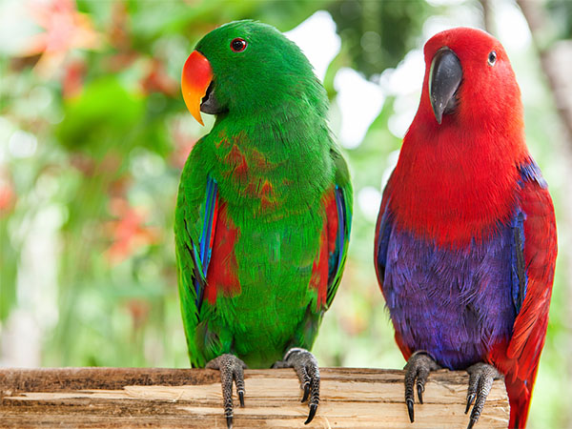
ধন্যবাদ

